Slide 1
Envio de Estoque Diário de Combustíveis EDC Q&A
STI – Superintendência de Tecnologia da Informação

Slide 2
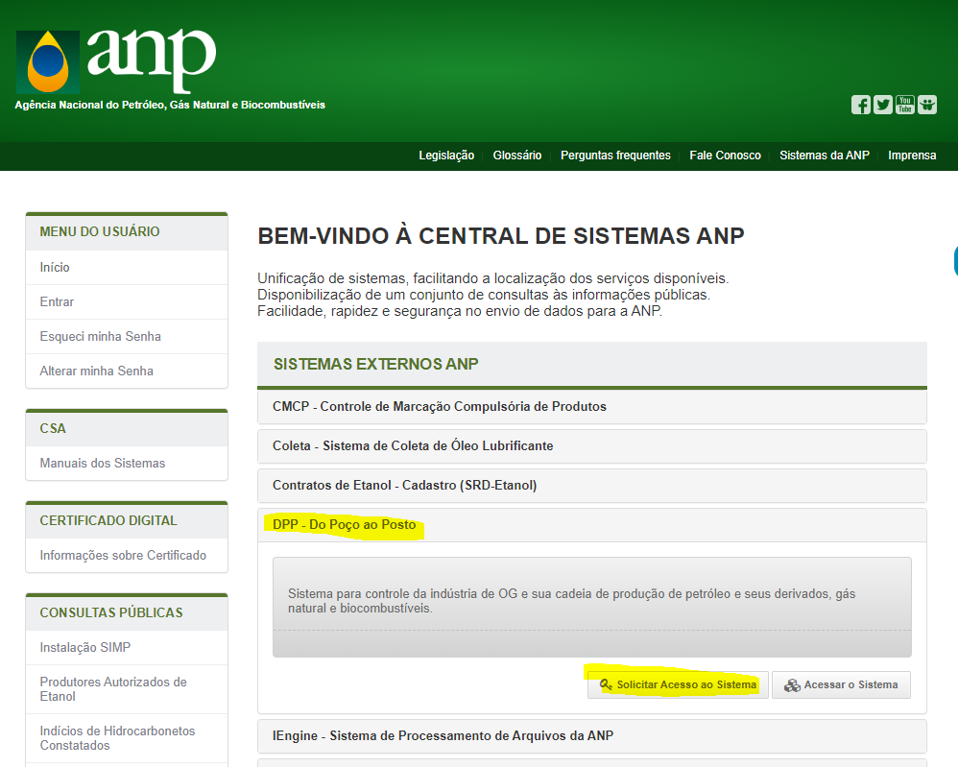
Como faço para obter permissão para utilizar o sistema DPP?
Passo 1- Acessar o site da ANP → Sistemas da ANP -> DPP -> Solicitar Acesso ao sistema
O endereço do ambiente de homologação é o https://hmlapp5.anp.gov.br/anp-csa-web/
O endereço do ambiente de produção é o http://app.anp.gov.br/anp-csa-web/

Slide 3
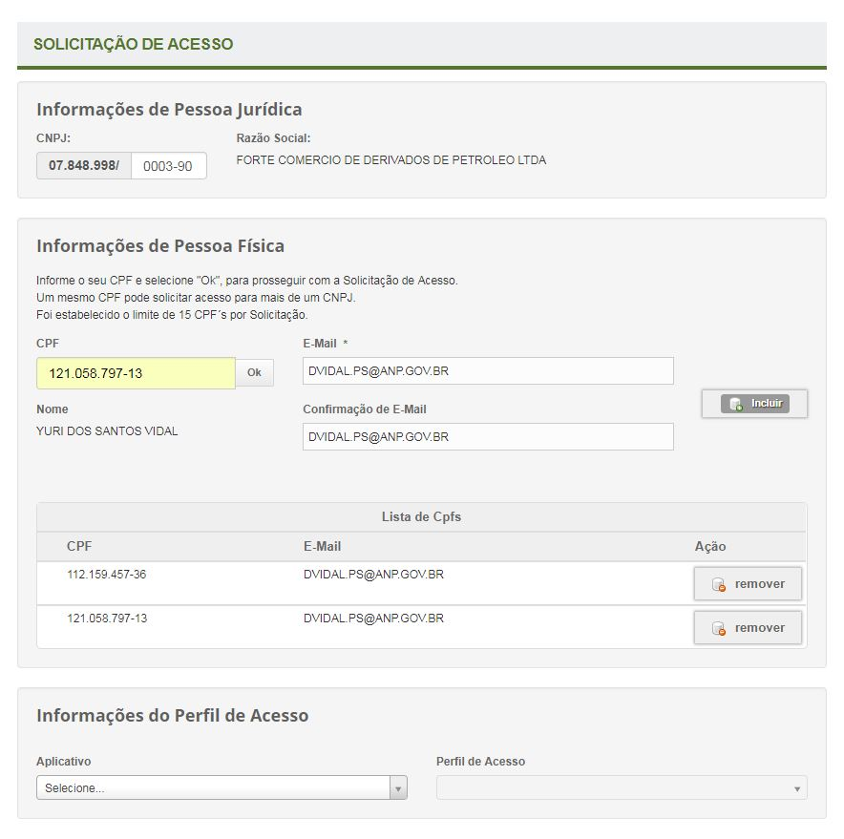
Como faço para obter permissão para utilizar o sistema DPP?
Passo 2 – Utilizar o certificado e-CNPJ da empresa e verificar se as informações exibidas de pessoa jurídica estão corretas.
Passo 3 – Selecionar as pessoas físicas já cadastradas ou cadastrar novo usuário.
Passo 4 – Selecionar o aplicativo = DPP e perfil = EDC / Estoque Diário de Combustíveis

Slide 4
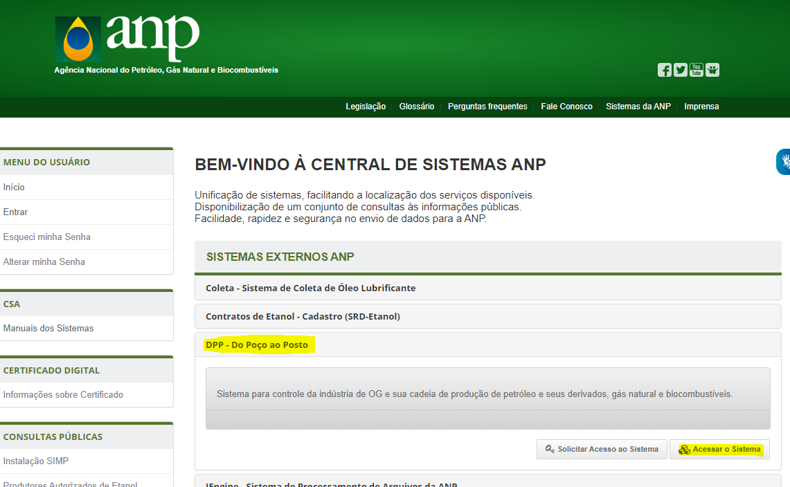
Como utilizar o sistema DPP ?
Passo 1- Acessar o site da ANP → Sistemas da ANP -> DPP -> acessar o sistema
O endereço do ambiente de homologação é o
dpp.hml.anp.gov.br
O endereço do ambiente de produção é o:
dpp.anp.gov.br

Slide 5
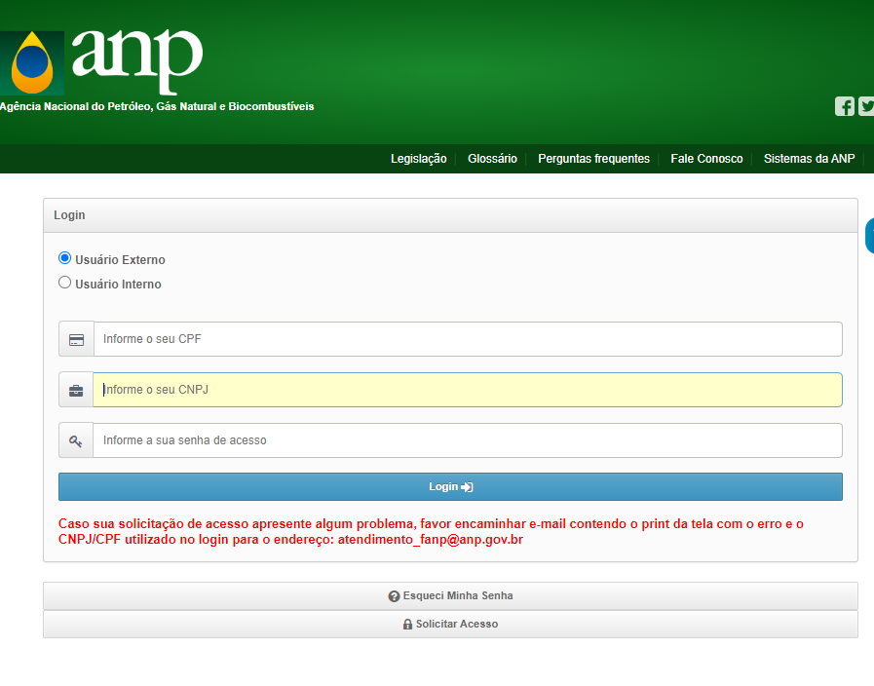
Como usar o sistema DPP ?
Passo 2 - Será solicitado o CPF, CNPJ e senha de acesso

Slide 6
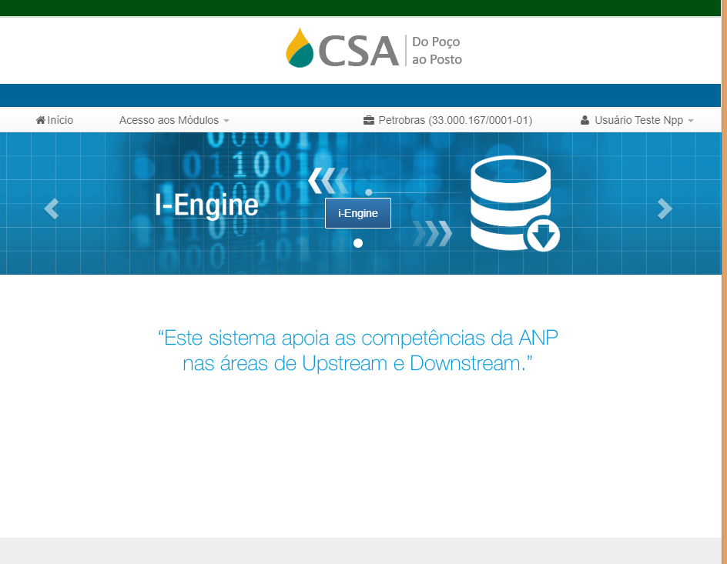
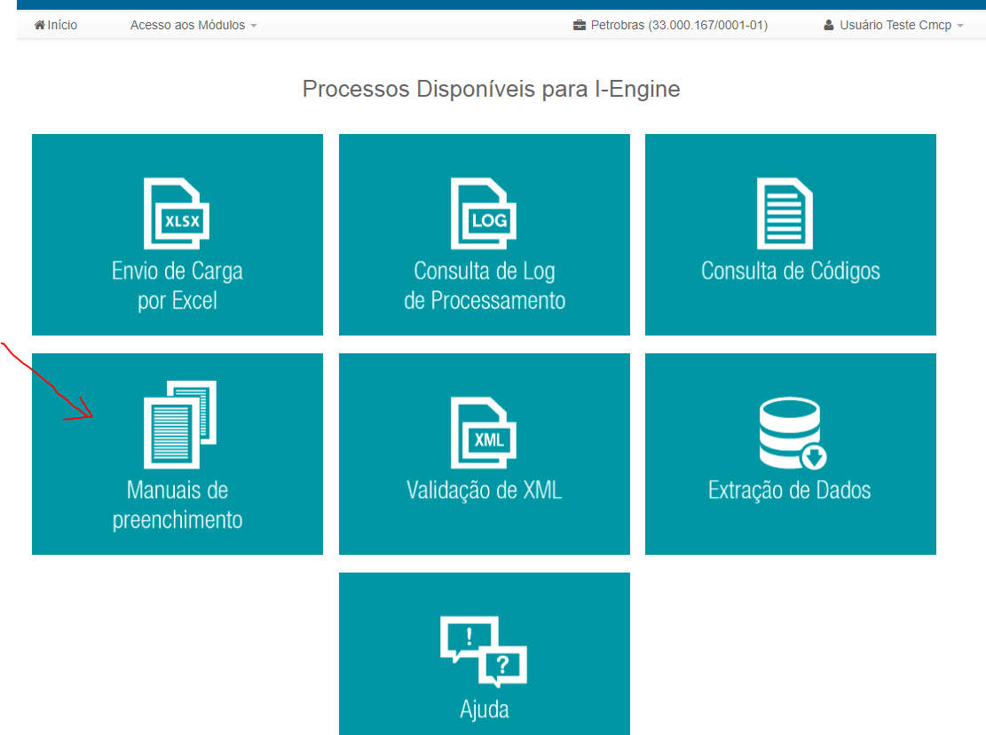
Como faço para acessar o manual do sistema, ou modelo de planilha, ou modelo de XSD?
Passo 1 – selecionar opção i-Engine
Passo 2 – clicar no botão Manuais de preenchimento

Slide 7
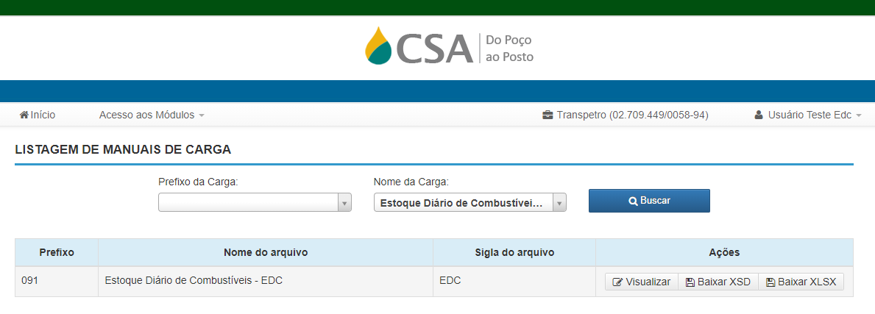
Como faço para acessar o manual do sistema, ou modelo de planilha, ou modelo de XSD?
Passo 3 – Selecionar o nome da carga: Estoque Diário de Combustíveis
Passo 4 – clicar no botão de buscar
Passo 5 – clicar em uma das opções desejadas – visualizar manual; baixar XSD ou baixar XLSX (planilha).

Slide 8
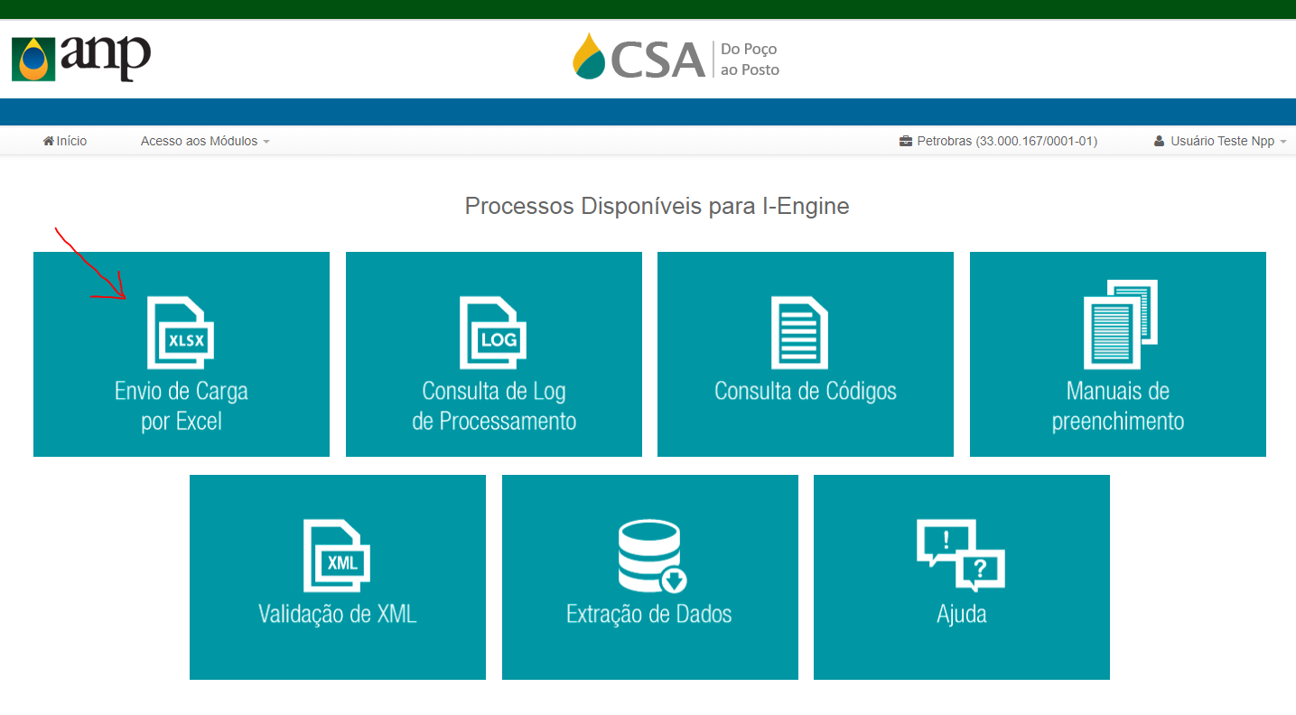
Como faço para fazer upload (carga) de planilha ?
Passo 1 – Selecionar opção i-engine
Passo 2 – Clicar no botão Envio de Cargas por Excel

Slide 9
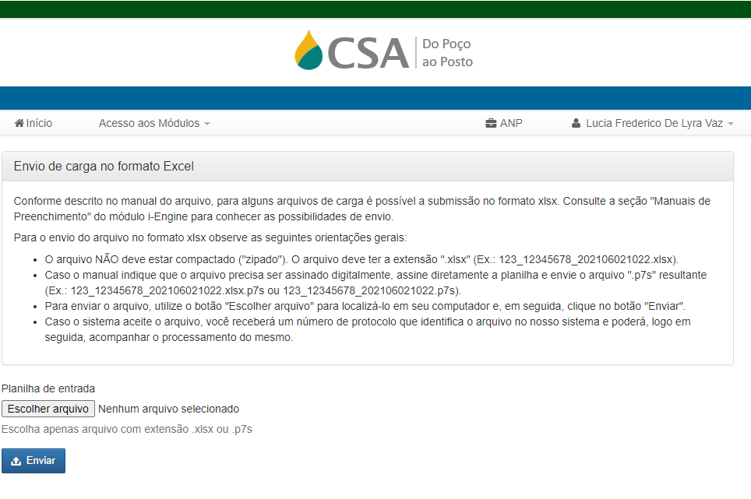
Como faço para fazer upload de planilha?
Passo 3 – Clicar no botão “Escolher arquivo”
Passo 4 – Selecionar o arquivo a ser enviado (planilha com os dados preenchidos)
Passo 5 – Clicar no botão enviar
Obs: os dados contidos na planilha serão recebidos pela ANP e processados.

Slide 10
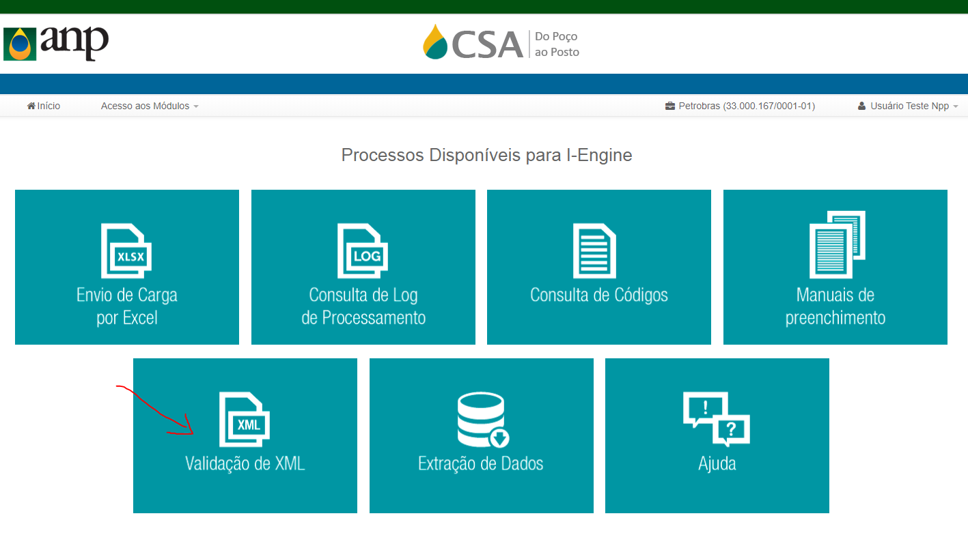
Montei meu arquivo XML e quero validar a estrutura dele. Como faço?
Passo 1 – Selecionar opção i-engine
Passo 2 – Clicar no botão Validação de XML

Slide 11
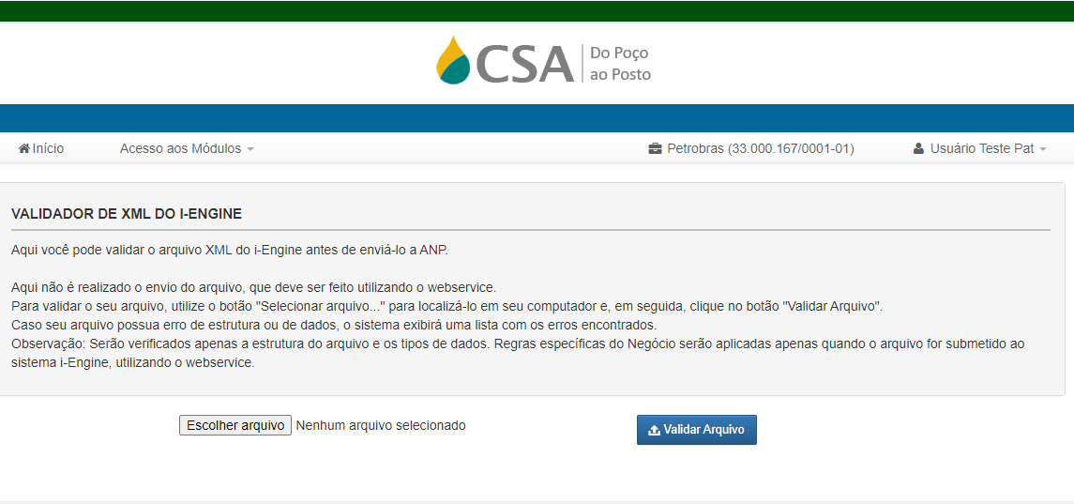
Montei meu arquivo XML e quero validar a estrutura dele. Como faço?
Passo 3 – Clicar no botão Escolher arquivo
Passo 4 – Selecionar o arquivo XML
Passo 5 – Clicar no botão “Validar Arquivo”
Obs: Os dados do arquivo XML não serão processados, nem carregados na base de dados da ANP.

Slide 12
Como faço para utilizar o webservice para realizar o envio do arquivo XML?
O endereço do serviço no ambiente de homologação é:
https://engine-externo.hml.anp.gov.br/engine_service.svc
O endereço do serviço no ambiente de produção é:
https://engine-externo.anp.gov.br/engine_service.svc
O manual do webservice pode ser encontrado em: http://www.anp.gov.br/arquivos/csa/manuais/manual-webservice.pdf

Slide 13
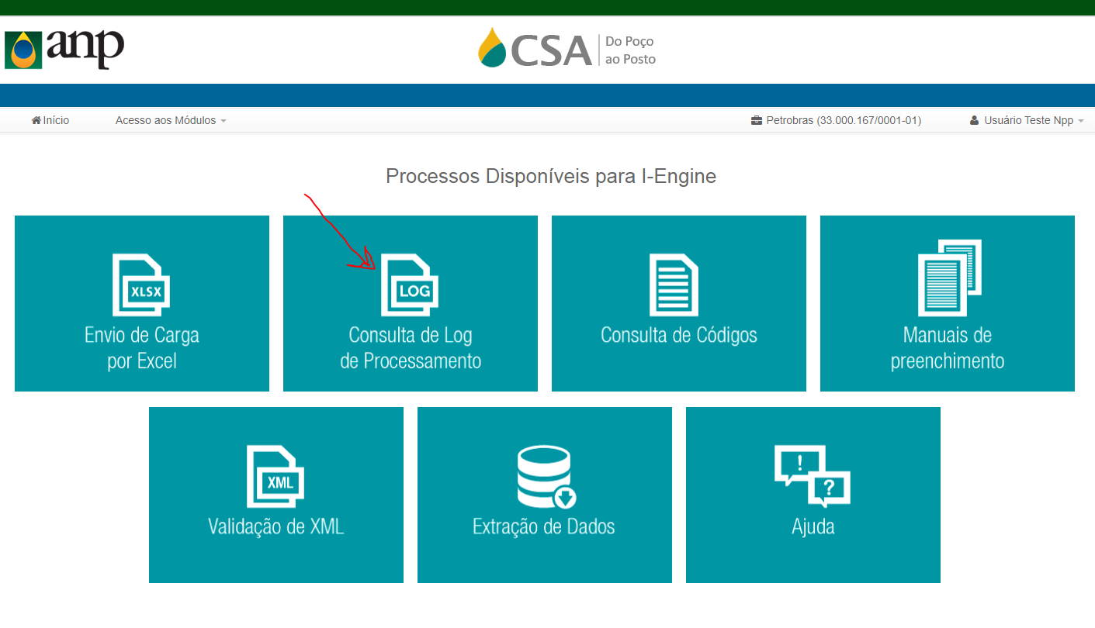
Como faço para saber se os arquivos que enviei foram processados ?
Passo 1 – Selecionar opção i-engine
Passo 2 – Clicar no botão Consulta de Log de Processamento

Slide 14
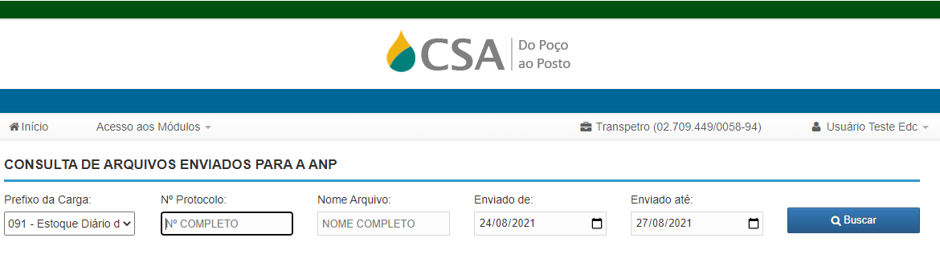
Como faço para saber se os arquivos que enviei foram processados ?
Passo 3 – Selecionar o prefixo da carga :
091
Passo 4 – Selecionar o período a ser pesquisado ou o numero do protocolo ou o nome do arquivo
Passo 5 – Clicar no botão de buscar

Slide 15
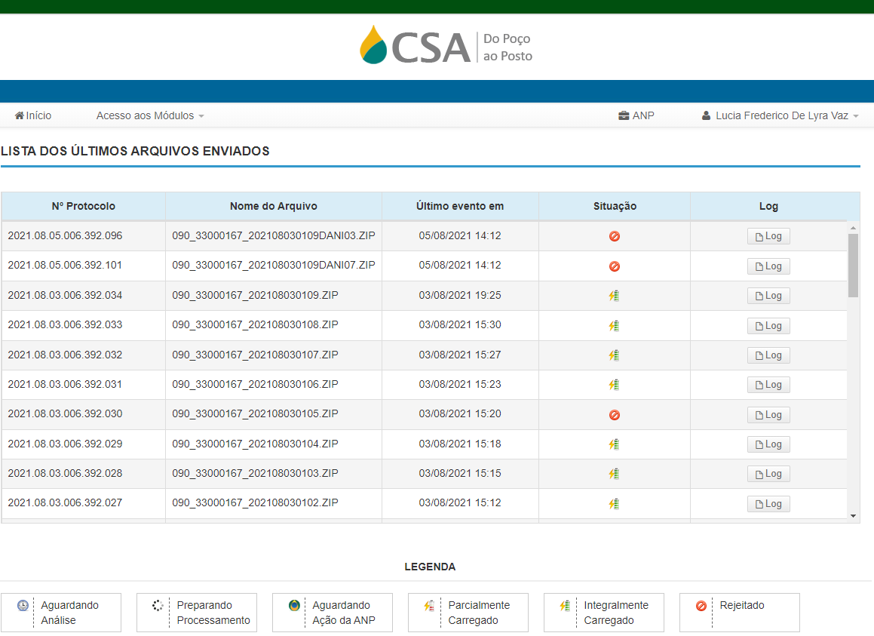
Como faço para saber se os arquivos que enviei foram processados ?
Passo 6 – verificar a lista de arquivos enviados
Passo 7 – clicar no botão log para ver o detalhamento do processamento do arquivo

Slide 16
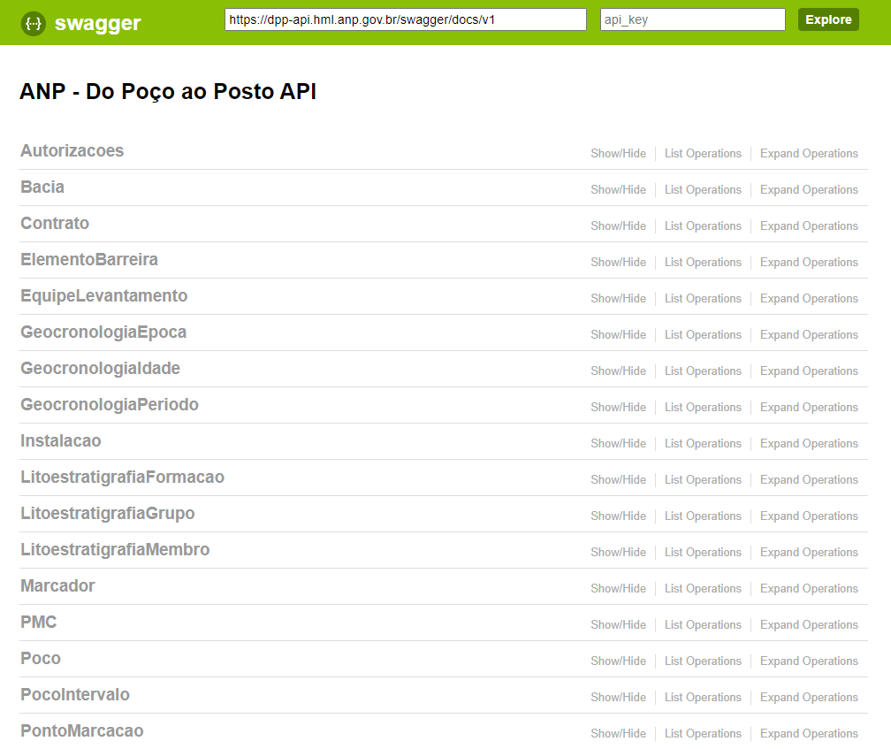
Como faço para saber qual código preciso preencher na planilha ou no arquivo XML?
Endereço para realizar a pesquisa no ambiente de homologação:
https://dpp-api.hml.anp.gov.br/swagger/ui/index
Endereço para realizar a pesquisa no ambiente de produção:
https://dpp-api.anp.gov.br/swagger/ui/index

Slide 17
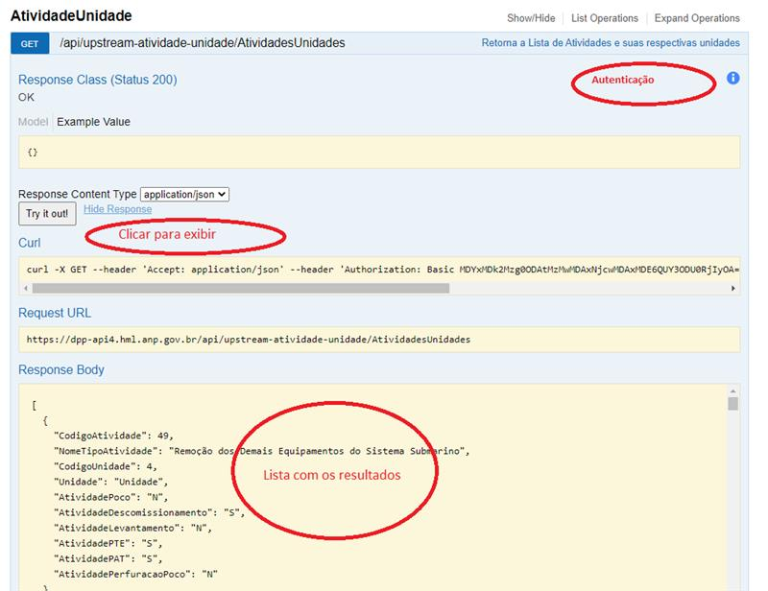
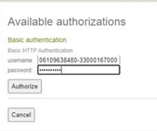
Como faço para saber qual código preciso preencher na planilha ou no arquivo XML?
Passo 1 – Autenticar – clicar no símbolo de exclamação no canto superior direito da tela.
Passo 2 – Preencher login e senha da seguinte forma:
Login → CPF-CNPJ
exemplo:
username 87945612312-33000189000245
Password 12345
Clicar no botão Authorize
1
2
3
Passo 3 - Clicar no botão Try it out
Passo 4 – percorrer a lista para visualizar os resultados
4

